Slide 1
Capítulo 1:
1.1: ¿Cómo podemos investigar utilizando datos?
1.2: ¿Qué rol juegan las computadoras en la estadística?

Slide 2
Los datos:
Los datos es la información que se reúne por medio de experimentos y encuestas
Ejemplo: Experimentar sobre una dieta de carbohidratos baja en calorías
  Los datos podrían ser mediciones sobre los entes antes y después de un experimento
Ejemplo: Encuesta sobre la efectividad de los anuncios de TV
  Los datos podrían ser el porcentaje de gente que va a Starbucks desde que abrió

Slide 3
Definición de estadística:
La estadística es el arte y la ciencia de:
  Diseñar estudios
  Analizar datos resultantes
  Trasladar datos en conocimiento y comprensión

Slide 4
Métodos estadísticos
Diseño: Planear cómo obtener los datos
Descripción: Resumir los datos
Inferencia: Hacer predicciones

Slide 5
Estadística descriptiva:
Métodos para resumir datos
Resúmenes que consisten en forma de gráficas y resúmenes numéricos de los datos

Slide 6
Ejemplos de estadística descriptiva:
Preguntas de diseño:
  Como conducir el experimento, o
  Como seleccionar gente para la encuesta
  Para asegurar resultados confiables
Ejemplos:
  Planear los métodos para recolectar datos para estudiar los efectos de la vitamina E en la fuerza atlética de los deportistas
  ¿Cómo seleccionar gente para que una encuesta proporcione una cobertura apropiada?
Notes:
Description

Slide 7
Ejemplos de estadística descriptiva
Descripción:
  Resumir los datos brutos y presentarlos en un formato útil (por ejemplo, promedio, tablas o gráficas)
Ejemplos:
  Un meteorólogo construye una gráfica mostrando la precipitación total en el D.F. para cada uno de los meses del 2011.
  La edad promedio de los estudiantes en una clase de estadística es de 25 años
Notes:
Description

Slide 8
Inferencia
Métodos para hacer decisiones o predicciones acerca de poblaciones basándose en la información obtenida en una muestra

Slide 9
Ejemplos de inferencia estadística
Hay una relación entre fumar cigarros y tener enfisema pulmonar
De datos recientes, se predice que 47% de los votantes registrados en Illinois votarán en las próximas elecciones
Notes:
Description

Slide 10
Sujetos
Son las entidades que medimos en un estudio. Pueden ser individuos, escuelas, ratones, países, etc.

Slide 11
Población y muestras
Población: todo lo que es objeto de estudio
Muestra: Subconjunto de la población
Population
Sample
muestra
Población
Notes:
Researchers often want to answer questions about some large group of individuals (this group is called the population). Often researchers can’t measure all individuals in the population,
So they measure a subset of individuals that is chosen to represent the entire population (this subset is called a sample)
The researchers then use statistical techniques to make conclusions about the population based on the sample

Slide 12
La muestra y la población para unas elecciones
En California en el 2003, se realizaron elecciones especiales para ver sí el gobernador Gray Davis sería reelegido
La comisión electoral tomo una muestra de 3160 personas de los 8 millones de personas que votaron. Define la muestra y la población para esta encuesta.
  La población fueron los 8 millones que votaron en la elección
  La muestra fueron los 3160 votantes que fueron entrevistados en la encuesta

Slide 13
Estadística inferencial vs. descriptiva
La estadística descriptiva se refiere a los métodos para resumir los datos. Los resúmenes consisten en graficas y números tales como promedios y porcentajes
La inferencia estadística se refiere a los métodos utilizados para hacer decisiones o predicciones acerca de una población basándose en los datos obtenidos de una muestra de esa población

Slide 14
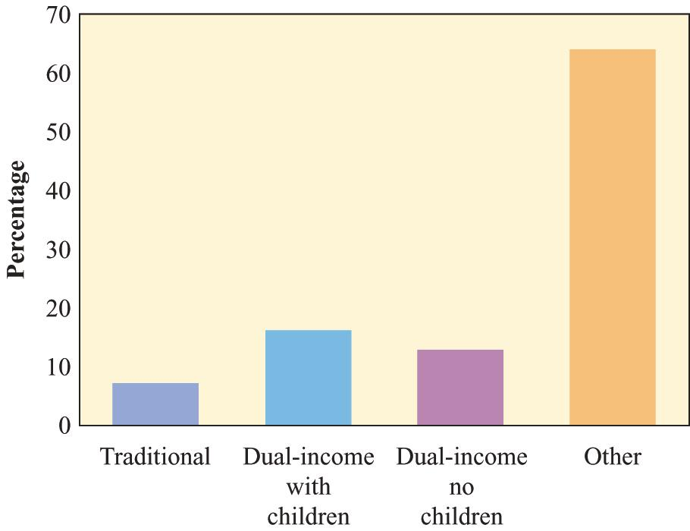
Ejemplo de estadística descriptiva
Types of U.S. Households

Slide 15
Ejemplo de inferencia estadística
Calcular un intervalo de confianza:
Por medio de una encuesta a 1000 posibles votantes, se encontró que una proporción de la muestra de 39% aprobó el trabajo realizado por el presidente Fox.
Tenemos un 95% de nivel de confianza de que la proporción de la población de posibles votantes que aprueben el trabajo de Fox este entre 36% y 42%

